Slide 1
Кустарные мастерские Абрамцево, Талашкино
Бекишева Аксинья Викторовна

Slide 2
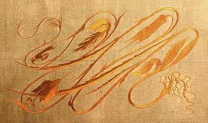
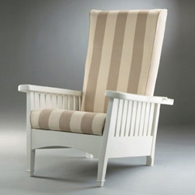
Удар бича. Герман Обрист. 1895
В конце XIX века в Европе возник новый стиль, в России он был назван «модерном».
Главной идеей стиля стали
эстетическое наполнение бытовой среды и
общедоступность красоты, что повлекло за собой
расцвет декоративно-прикладного искусства.
Мастера стремились все создаваемые ими даже с утилитарной целью предметы превращать в произведения искусства, особенно это касалось производства мебели.
Анри Ван де Вельде.
Модерн

Slide 3
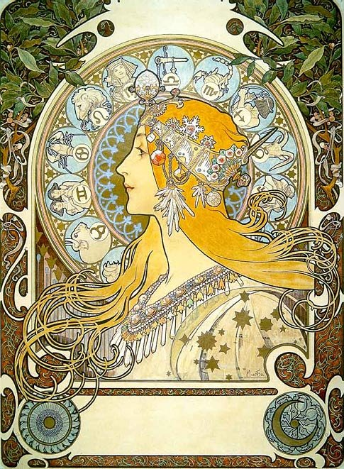
С модерном на смену симметрии, прямолинейности и геометрическим формам пришли изящные асимметричные формы с естественными или причудливыми изгибами и обтекаемым контуром.
В качестве украшения широко использовались разнообразные растительные орнаменты, символизирующие возвращение к естественности живой природы.
Альфонс Муха. Зодиак. 1895

Slide 4
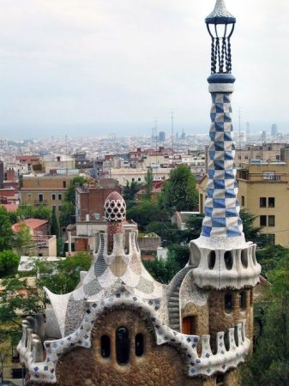
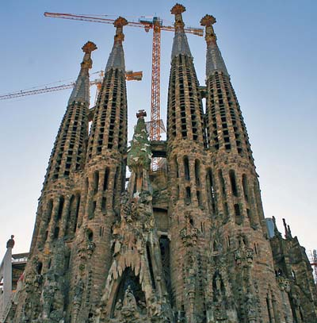
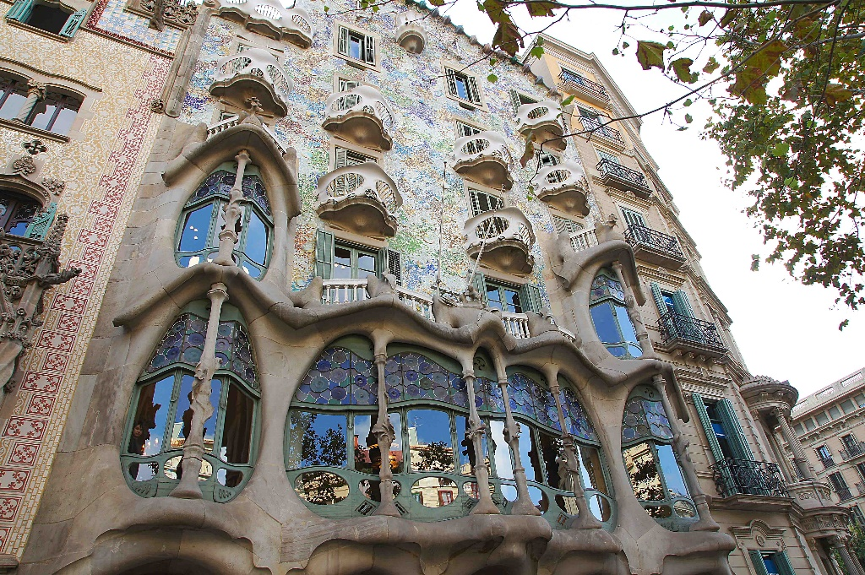
Антонио Гауди́
Саграда Фамилия или Искупительный храм Святого Семейства. Барселона.
С 1882 г. по наши дни
Дом Бальо. 1904 - 1906
Парк Гуэль. 1900-1914

Slide 5
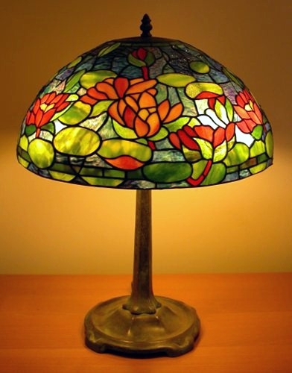
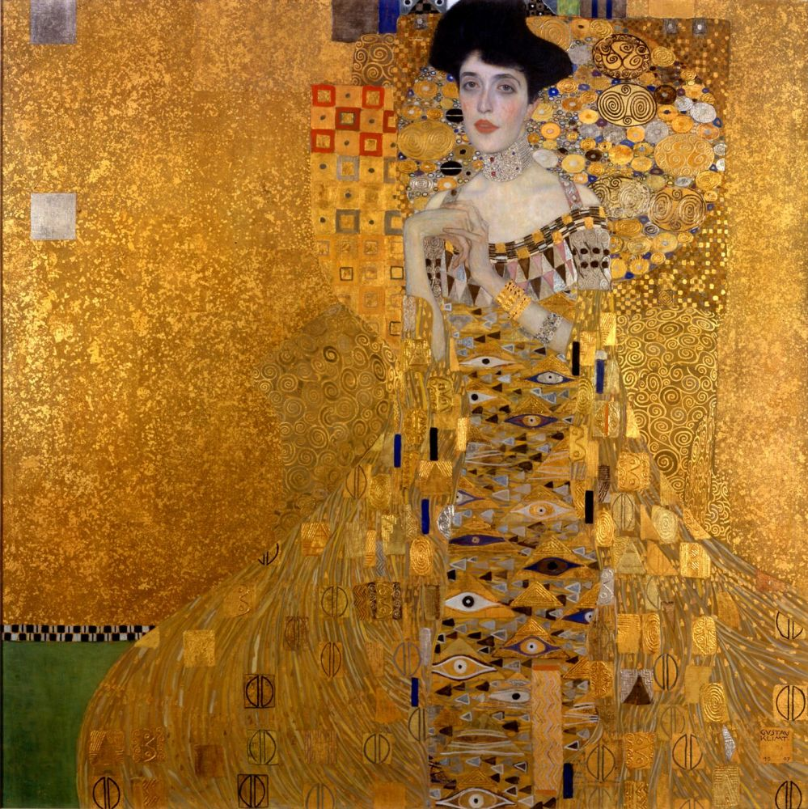
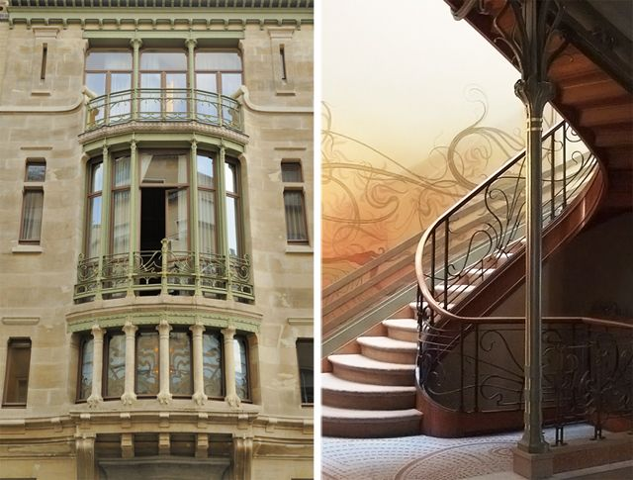
Модерн. Густав Климт.
Портрет Адели Блох-Бауэр I (Золотая Адель)
Виктор Орта. Отель Тассель
Брюссель, Бельгия 1893–1894 гг.
Модерн. Тиффани

Slide 6
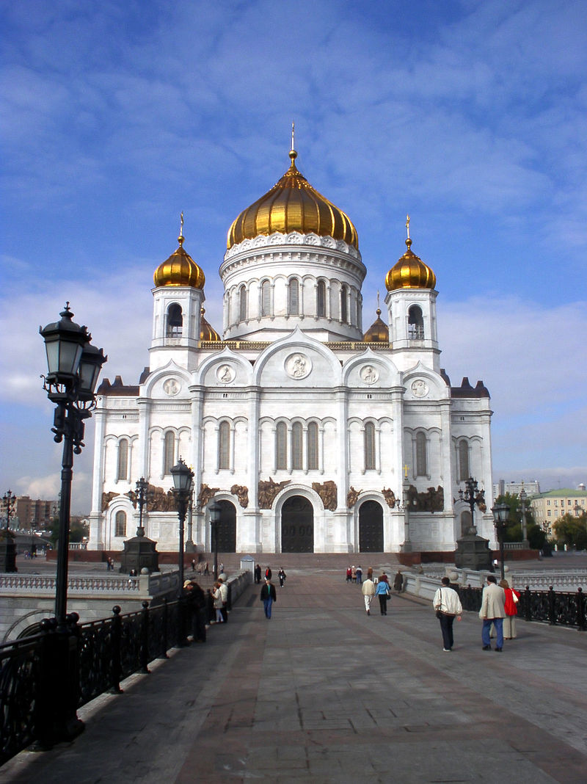
Однако русский модерн в этой сфере был достаточно самобытным явлением.
Новый стиль пришел в Россию в то время, когда здесь было сильно увлечение древним русским искусством и народным творчеством.
В связи с этим в рамках модерна возникло течение с национально-романтическим уклоном, которому впоследствии дали название «неорусский стиль». Многие известные художники работали в этом направлении, что и определило самобытность русского модерна.
Храм Христа Спасителя - пример русско-византийского стиля. Воссоздан в 2000 на месте построенного в XIX в.

Slide 7
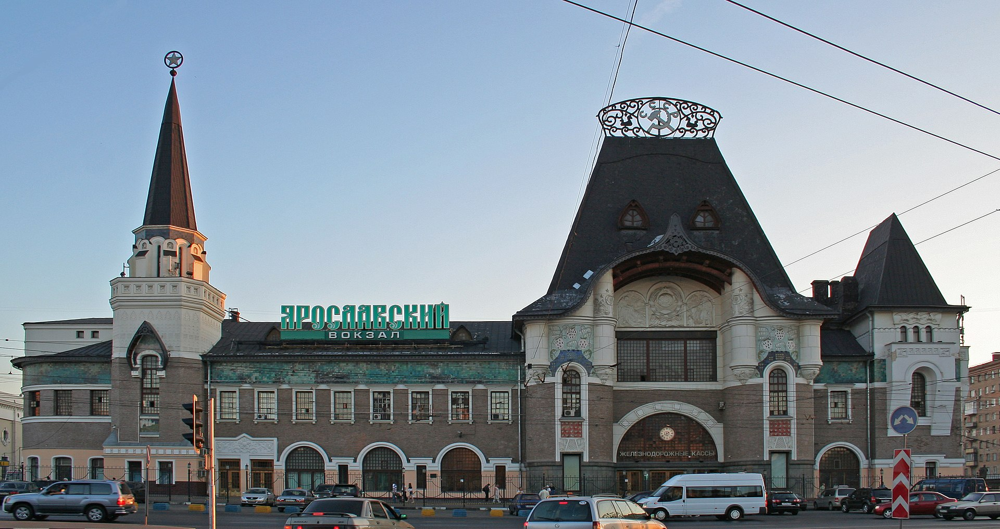
Фасад Ярославского вокзала в Москве по проекту Ф.О. Шехтеля - сочетание псевдорусской архитектуры с приёмами модерна.

Slide 8
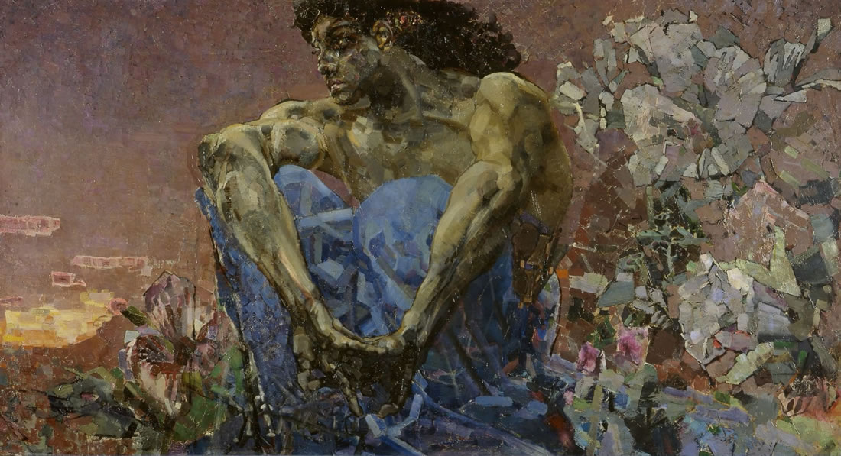
В картине есть
все черты арт-нуво:
четко очерченная фигура,
растительные мотивы,
огромные глаза,
воспевание томной красоты.
Полотно напоминает витраж, также свойственный модерну.
М. Врубель. Демон сидящий. 1890

Slide 9
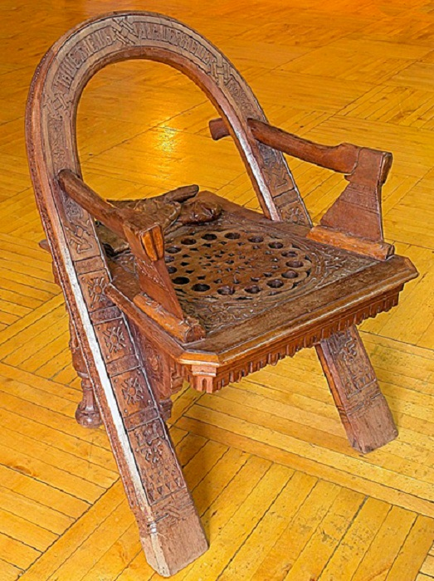
Одним из образцов становления зарождающегося "русского стиля" в производстве мебели является знаменитое кресло Шутова, созданное им в 1870 году.
Детали этого кресла, казалось, были взяты с крестьянского двора: дуга от конской упряжи, топоры, рукавицы.
Кресло «Дуга, топор и рукавицы».
мастер В.П. Шутов. 1870 год

Slide 10
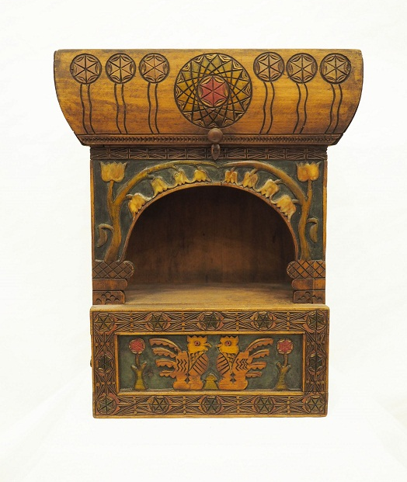
Самыми знаменитыми художественными центрами по возрождению русских народных традиций в эпоху модерна являлись Абрамцево, Талашкино и менее известный Сергиев Посад.
В Абрамцеве были художественные мастерские – столярная, гончарная и рукодельная.
Абрамцевские кустарные мастерские, по эскизу
Е.Д. Поленовой. Нач. ХХ в.
Липа, резьба, тонировка, подкраска.

Slide 11
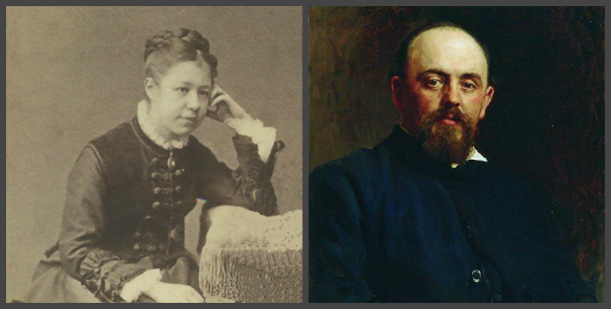
Абрамцево
Инициатором создания этого центра в своей подмосковной усадьбе был знаменитый меценат С. И. Мамонтов, который поддерживал идею развития национального искусства, а возглавляла мастерские
Елена Поленова, сестра известного художника.
Елена Поленова и Савва Иванович Мамонтов (художник Илья Репин)

Slide 12
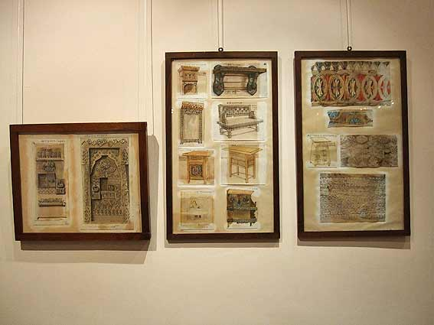
Свои идеи для создания мебельных образцов Елена Поленова черпала во время поездок по российским деревням, из которых она всегда привозила зарисовки и эскизы различных орнаментов с предметов крестьянского быта.
В мамонтовский кружок входили такие художники, как И. Репин, В. Поленов, М. Врубель,
М. Нестеров, И. Билибин,
братья Васнецовы и др.

Slide 13
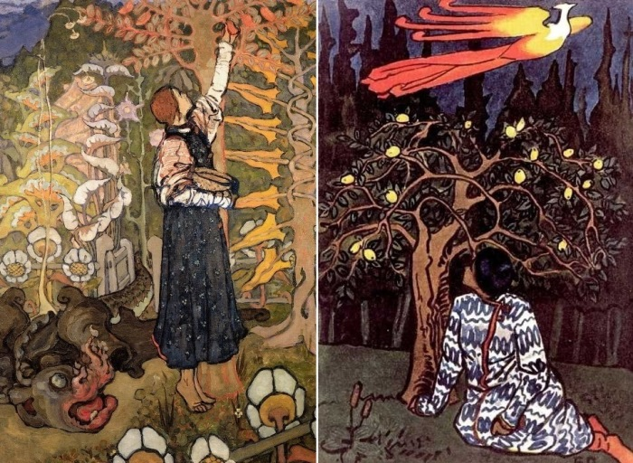
Е.Д. Поленова. Иллюстрации к сказкам

Slide 14
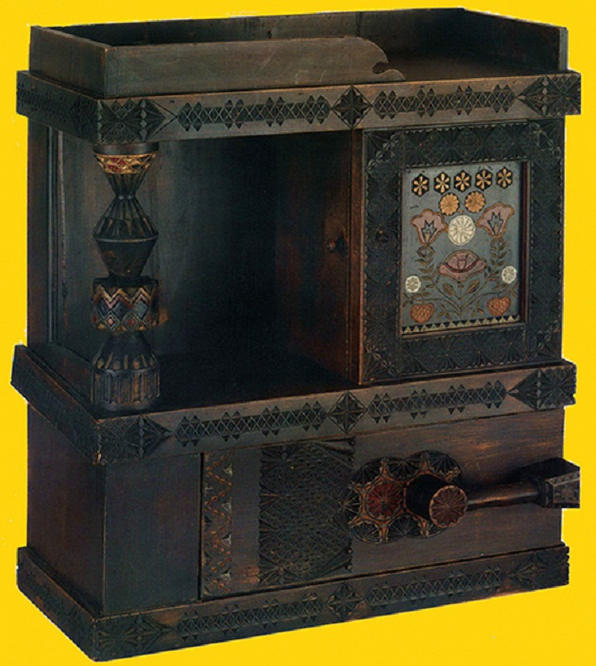
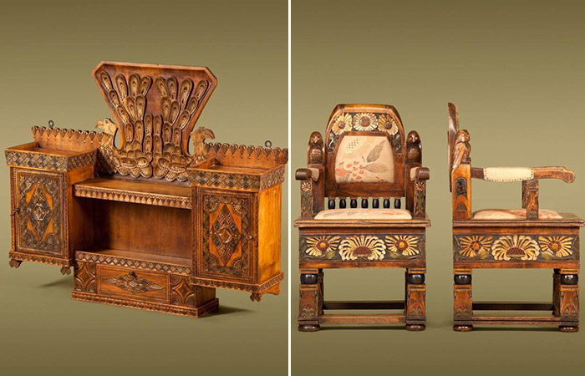
Абрамцевская мебель пользовалась очень большим спросом, а просуществовал центр до революции.
Поленова Е.Д. Шкафчик по её проекту. Дерево (липа), роспись. 1885. Абрамцевская столярная мастерская.

Slide 15
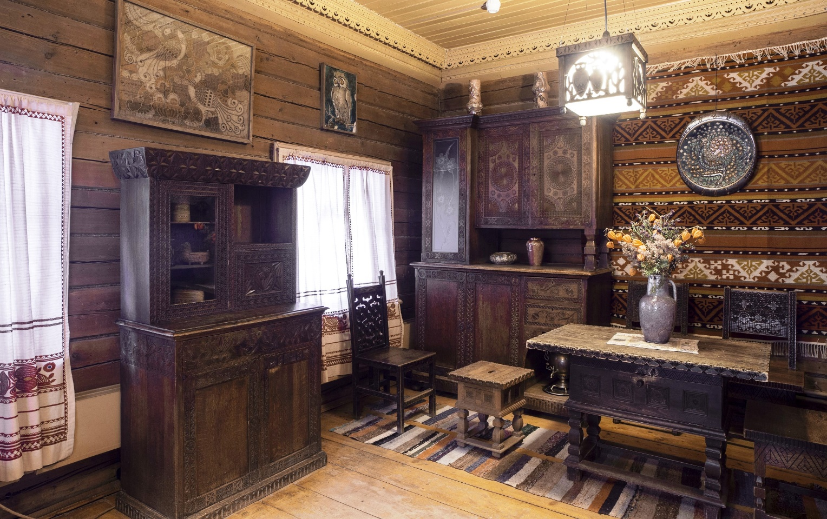
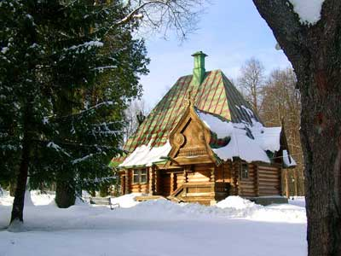
Баня-теремок.
По проекту И.П. Ропета. 1877–1878

Slide 16
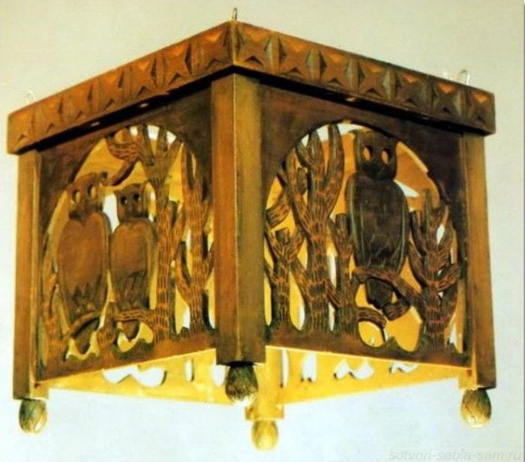
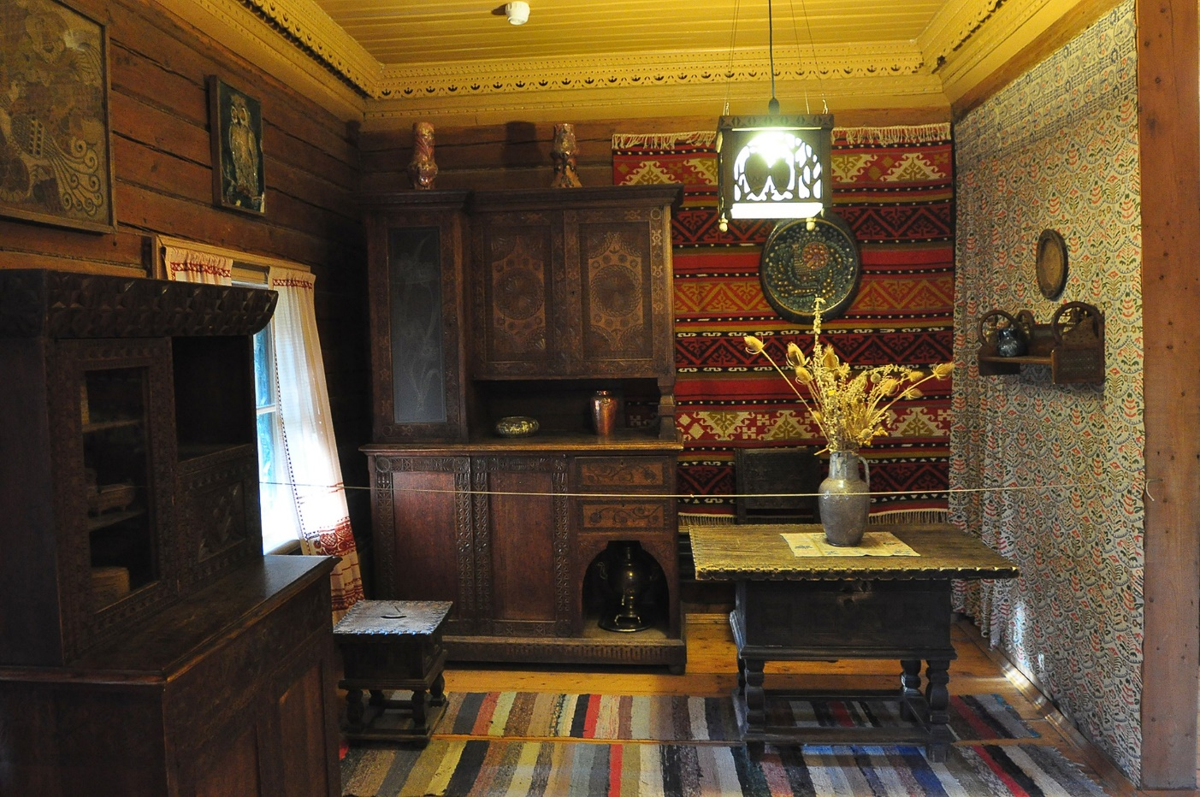
Интерьер бани-теремка

Slide 17
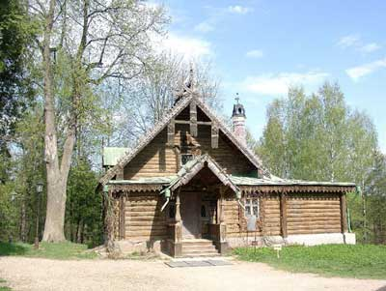
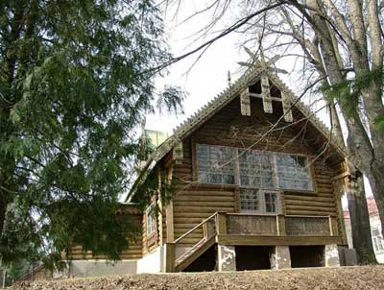
Мастерская по проекту В.А. Гартмана. 1873
Мастерская. Восточный фасад

Slide 18
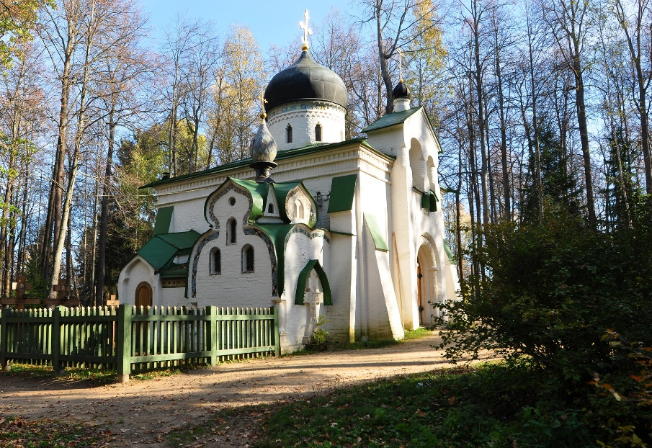
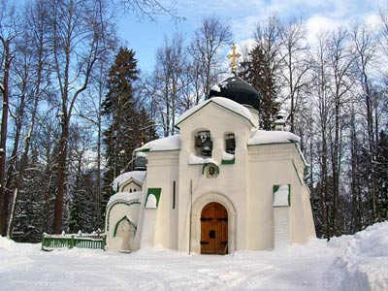
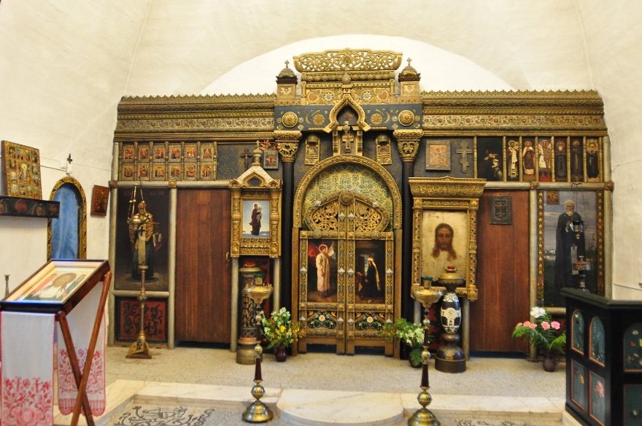
Церковь Спаса Нерукотворного.
По проекту В.М. Васнецова и В.Д. Поленова. 1881-1882

Slide 19
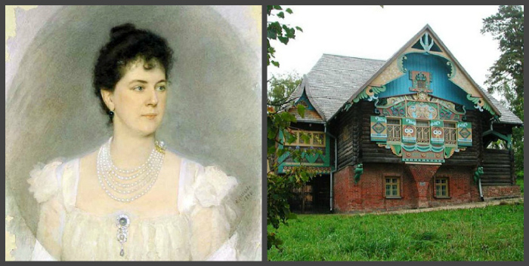
Талашкино
Позднее, в 1900 году, в усадьбе княгини
Марии Клавдиевны Те́нишевой в Талашкино под Смоленском был организован новый центр.
Портрет княгини М.К. Тенишевой
(художник А.П. Соколов) и ее усадьба в Талашкино

Slide 20
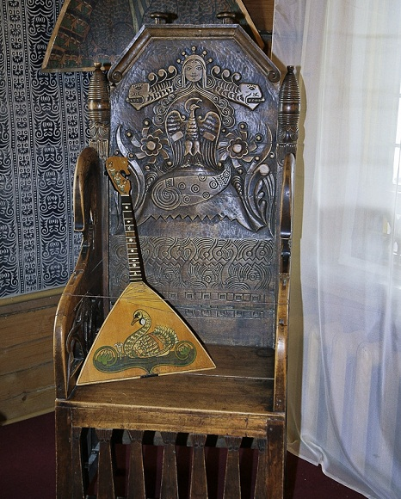
Н. Рерих, часто приезжавший в Талашкино, писал: «Такие уголки, как Талашкино, – это настоящие устои национального развития мысли и искусства; сколько самобытности они могут пролить на обед­невший ее народ русский».

Slide 21
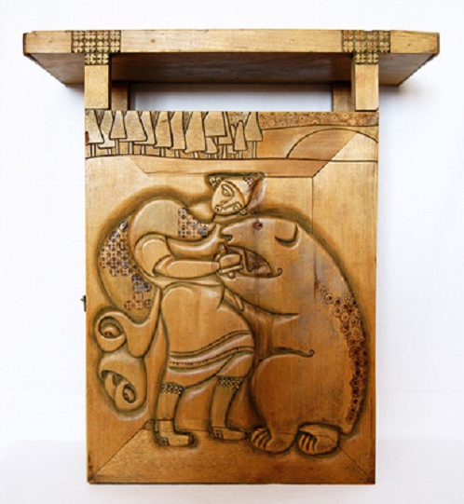
Руководителем мастерских вначале
был С. Малютин, а позже - А. Зиновьев.
Над проектами мебели для этих мастерских работали художники М. Врубель, Н. Рерих, В. Васнецов, К. Коровин и др., их творчество отличалось подлинно ренессансным подходом.
Для мебели, производимой здесь, были характерны
поэтизированные сказочные мотивы,
растительные орнаменты,
фантастические образы птиц.
Просуществовали талашкинские мастерские совсем недолго, в 1905 году они прекратили свою деятельность.
Талашкино, проект А.П. Зиновьев, выполнен
А. Мишоновым. Шкафчик (аптечка).
Берёза, резьба, тонировка, подкраска, 1909 г.

Slide 22
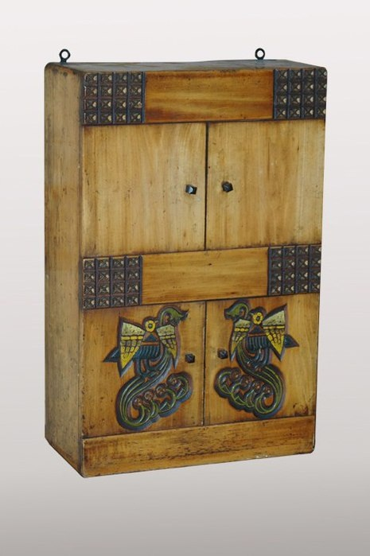
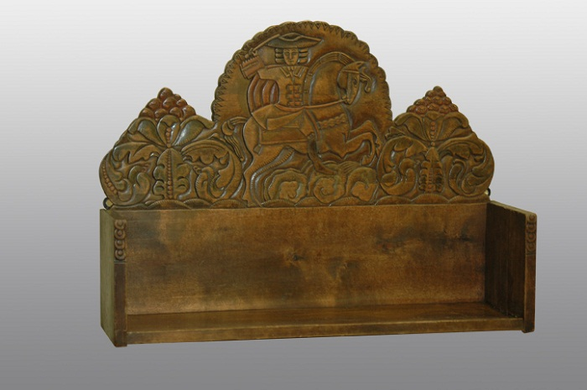
Сергиев Посад
Полочка. Сергиев Посад. Проект Е. Теляковского. 1900 годы.
Береза, резьба, тонировка, раскраска, матовая полировка.

Slide 23
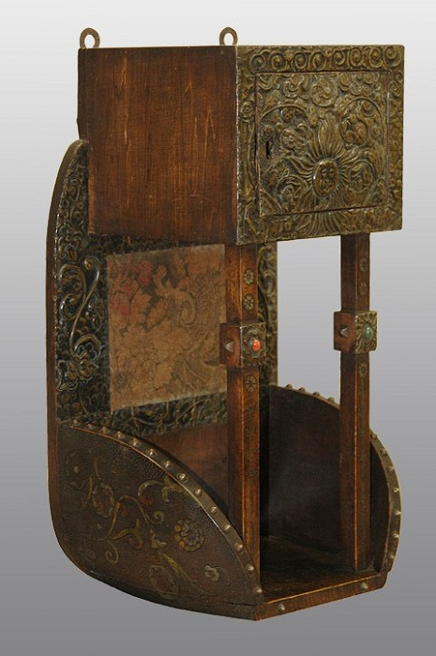
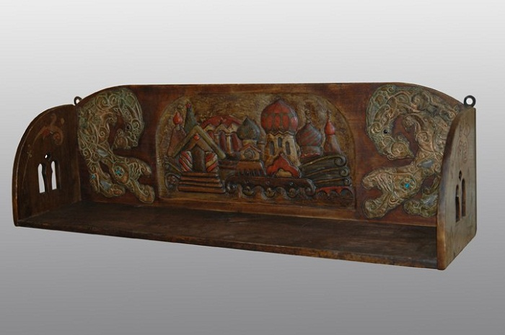

Slide 24
